Slide 1

Fièvre au retour de voyage : les questions à ne pas manquer -
Ebola en RDC et retour du Hajj
S. Quoilin
Ch. Martin
CHU Saint-Pierre

Slide 2
Maladie à virus Ebola (Bundibugyo): points-clés
Probable démarrage de l'épidémie en janvier/ février
Epicentre: province d'Ituri au NE en RDC
Urgence de santé publique déclarée le 15 mai
Transmission locale rapidement documentée dans plusieurs zones de santé du NE de la RDC
Cas exportés à Goma, au Sud-Kivu et en Kampala, Ouganda mais sans transmission locale documentée

Slide 3
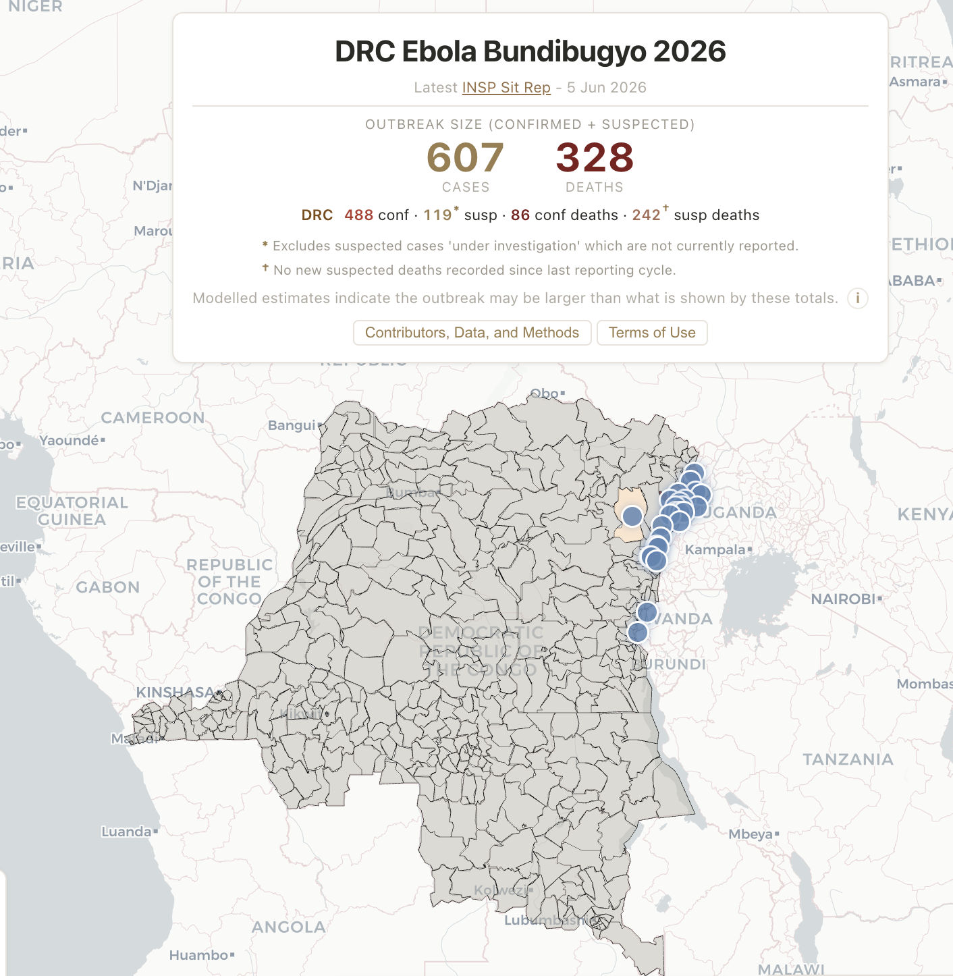

Slide 4
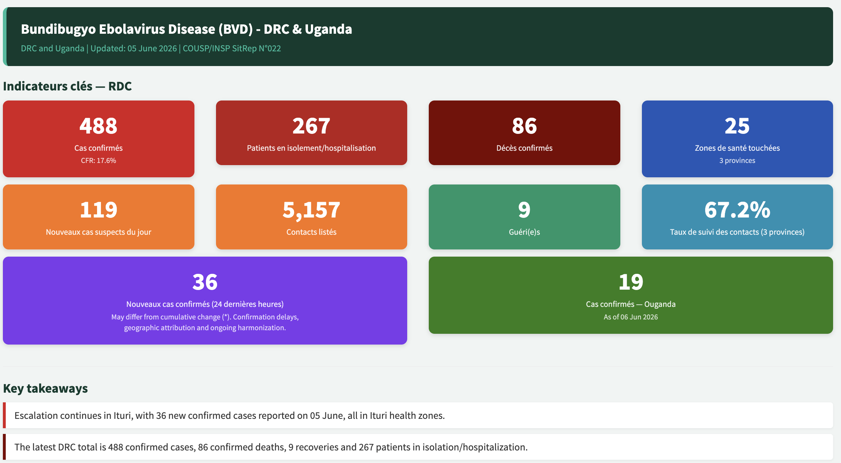

Slide 5
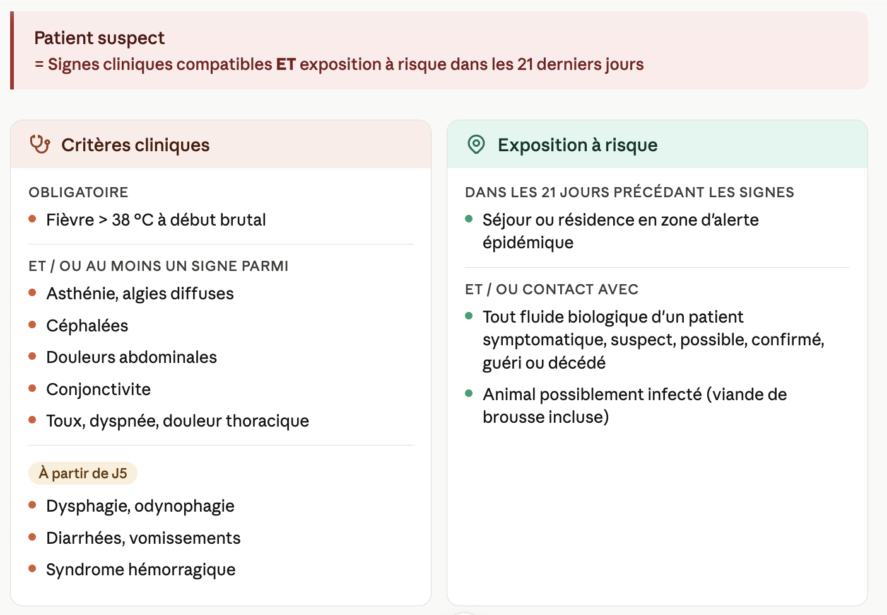

Slide 6
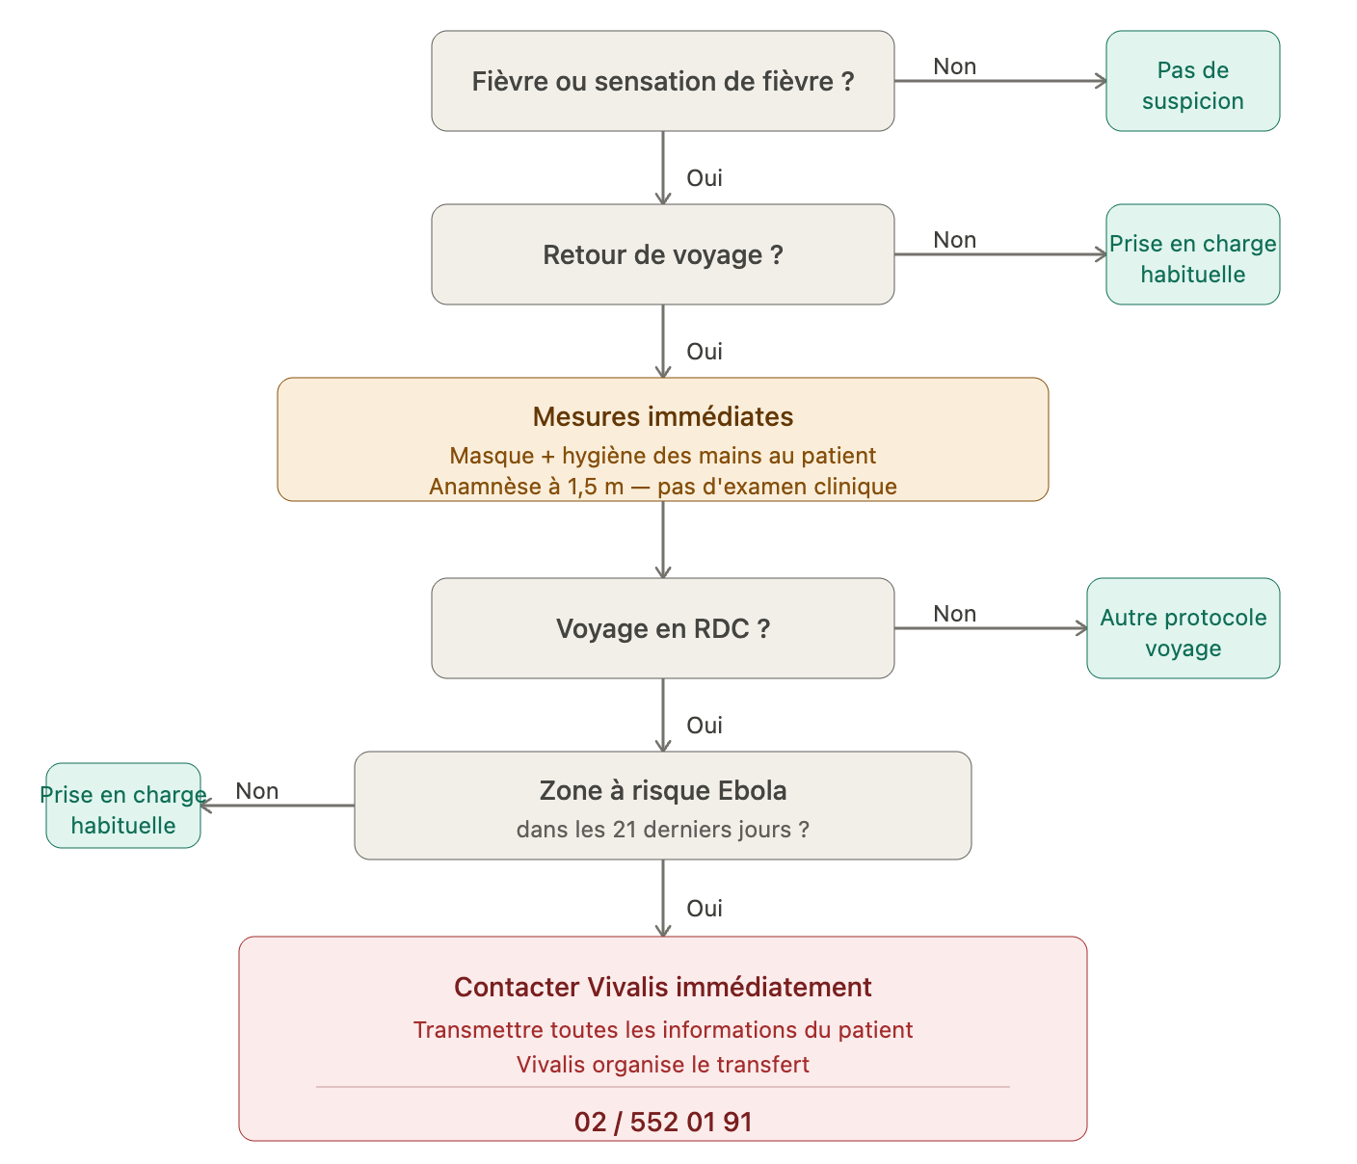
Les bonnes questions à poser

Slide 7
Plus d'infos?

Slide 8
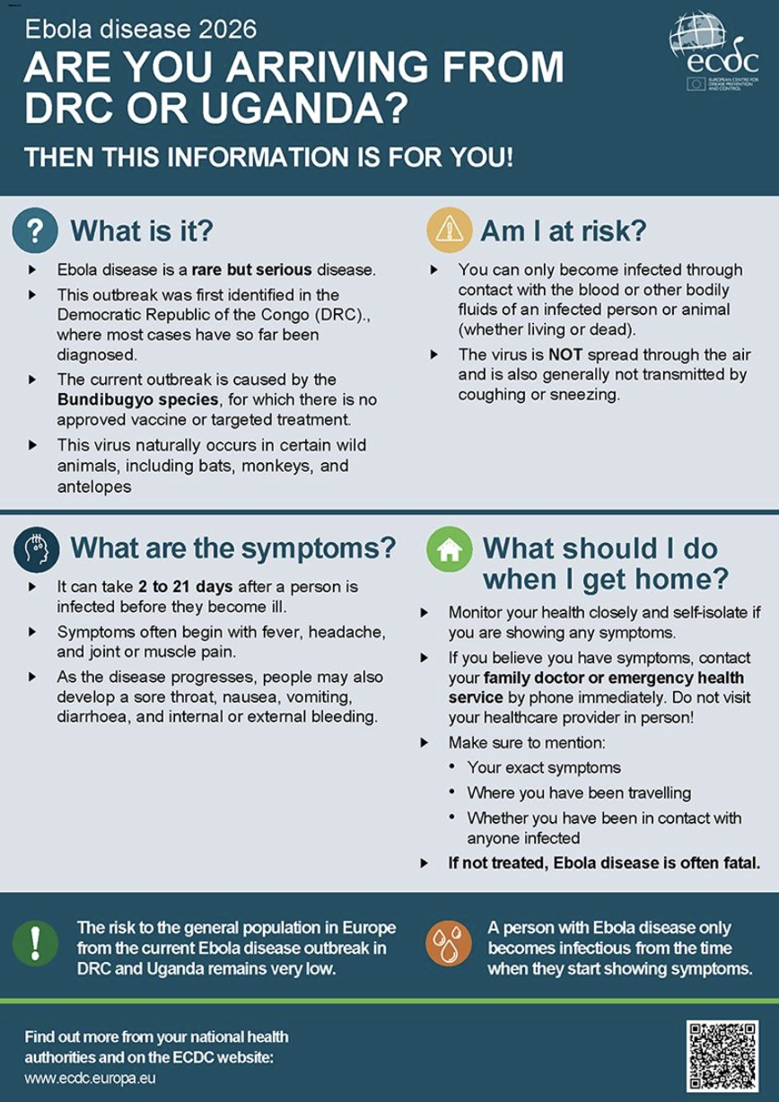

Procédure belge Fièvres hémorragiques:
Info-ebola.be

Slide 9
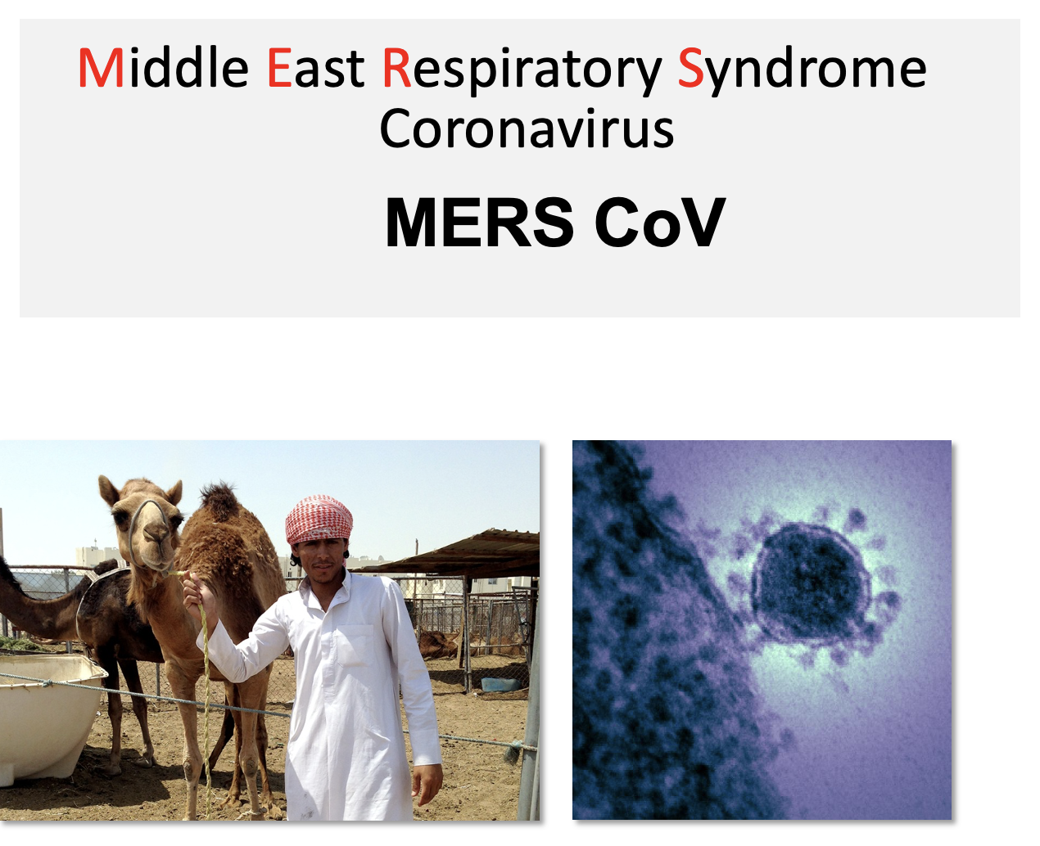

Slide 10
MERS-CoV: points-clés
Zoonose respiratoire apparue en 2012, circulant de façon endémique dans la péninsule arabique
Transmission droplet et aérienne (= virose respi)
Cas importés sporadiques, transmission efficace dans les structures de soin
Haute mortalité chez les personnes fragiles (25-30%)

Slide 11
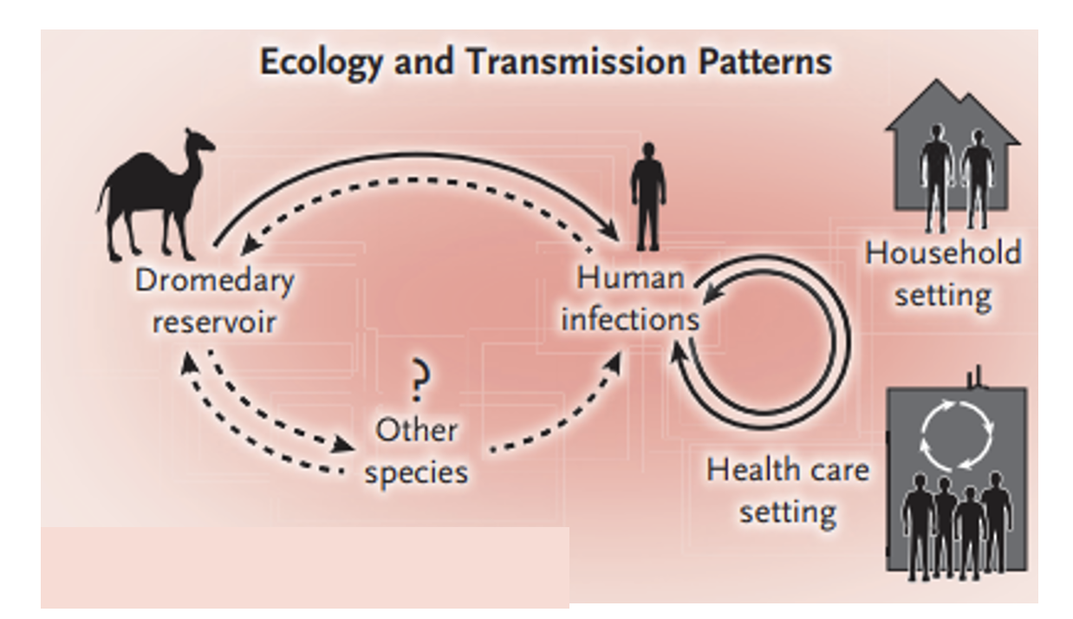
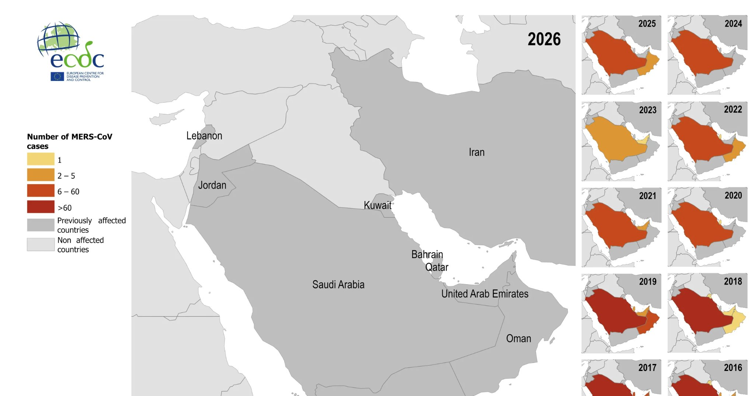

Slide 12

Pélerinages à La Mecque (dont le Hajj terminé le 30 mai)

Slide 13
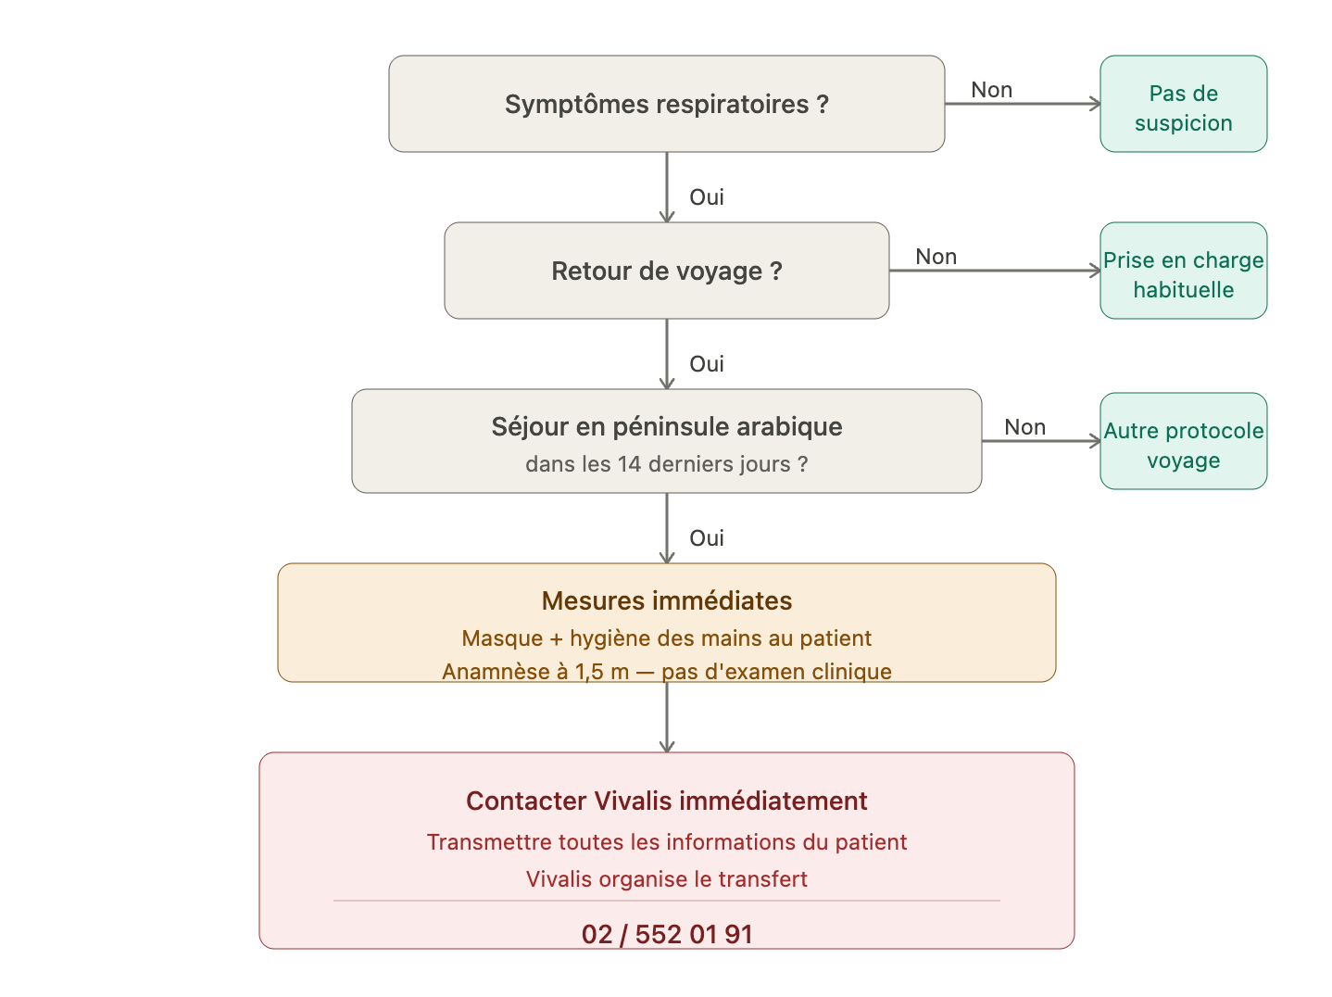
Les bonnes questions à poser

Slide 14
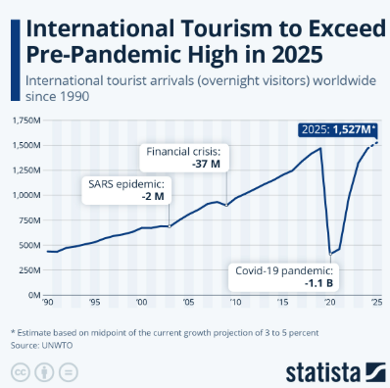
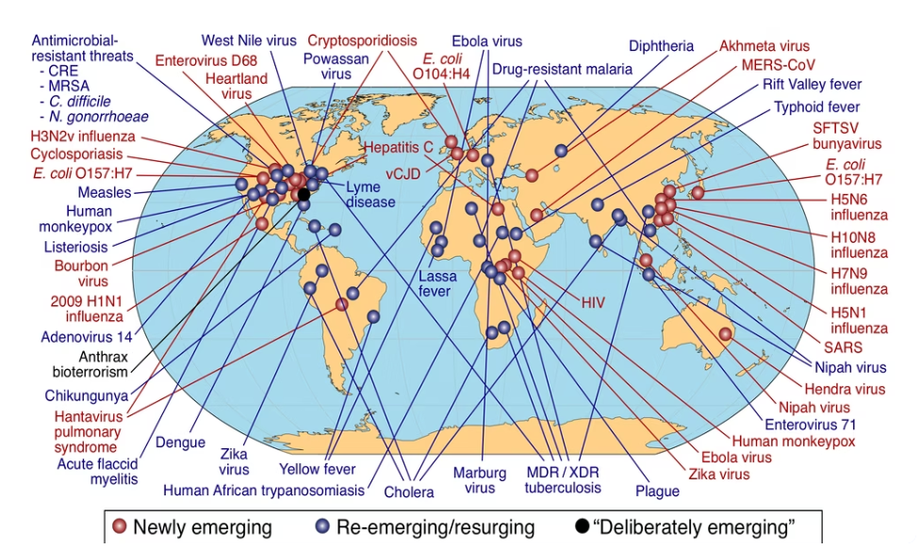

Sécurité au cabinet de médecine générale : un risque rare mais réel
1,5 milliard de voyageurs internationaux et toujours des épidémies et de nouvelles flambées

Slide 15
Sécurité au cabinet de médecine générale : identification du risque
Symptômes + risque + exposition
+ Questions complémentaires : antipaludique, vaccination, ...
Le patient a eu un contact avec :
hôpital
cas symptomatique
camélidés / produits (urine, viande crue, lait non pasteurisé)
Au cabinet
Arabie saoudite /
Péninsule arabique
Le patient est-il rentré il y a < 14 j ?
+
Le patient revient-il d'un voyage ?
Fièvre > 38°
Le patient a eu un contact avec une personne chez qui une infection est suspectée ou confirmée :
Cohabitation
Prodiguer des soins
Contact avec des liquides biologiques
Le patient est-il rentré il y a < 21 j ?
RDC – Ituri/Nord-Kivu
= transmission locale
+
Au domicile du patient

Slide 16
Sécurité au cabinet de médecine générale : évaluation du risque
Comment, quand et combien de temps le patient est-il contagieux ?
 | Ebola | MERS-CoV
Durée de contagiosité | Début des symptômes | Probablement 1 à 2 j avant le début des symptômes mais surtout au début
Exposition | Liquides biologiques (sang, salive, urine, sécrétions respi., etc.) | Salive, sécrétions respiratoires
Voies de transmission | Contact direct => contact indirect Gouttelettes => via aérosols lors de la production d'aérosols | Gouttelettes => via aérosols lors de la production d'aérosols Contact direct et indirect

Slide 17


Sécurité au cabinet de médecine générale : équipements de protection individuelle
Adaptation selon l'organisation, le local, la contagiosité, l'exposition
Patient
Masques buccaux et hygiène des mains
Personnel soignant
Distance : > 1-1,5 m
Masque FFP2 surtout en cas de toux
Préférer ne pas faire d'examen clinique mais si nécessaire :
Visite à domicile : masque, gants, surblouse, lunettes dans un sac poubelle.
Isolement du patient + matériel à usage unique

Slide 18
Sécurité au cabinet de médecine générale : survie dans l'environnement
Désinfection et gestion des déchets
De quelques heures à quelques jours, selon les conditions environnementales (plus court sous UV)
-> en l'absence de liquides biologiques, la contamination de l'environnement est très faible
Virus enveloppé
= sensible aux désinfectants
Désinfectant virucide selon la norme NF EN 14476
Eau de Javel à une concentration de 0,5 % de chlore actif, laisser agir 15 minutes
-> toutes les surfaces
Déchets : double sac poubelle ou éventuellement conteneur à aiguilles (assez grand) -> circuit de traitement des déchets

Slide 19
Sécurité au cabinet de médecine générale : bonnes pratiques
Précautions standard : pour tous, par tous, partout, toujours
Hygiène des mains
Hygiène respiratoire (toux)
Gants : contact avec du sang ou des liquides biologiques
Masques/lunettes : selon l'exposition, la contagiosité, les voies de transmission
Surblouse : surtout en cas de risque de contact avec des liquides biologiques
Utilisation d'un conteneur pour aiguilles et objets tranchants
Gestion des déchets
Hygiène de l'environnement
Communication : messages généraux pour les patients
Notes:
Hoe zich beschermen?
Affiches in de wachtzaal met algemene berichtjes
Vandaag gaat onze voortsel op ebola en mers maar morgen kan het op een andere pathogeen zijn, blijft het belangrijkste de toepassing van de standardvoorzorgsmaatregelen.
Als u hoest, kom dan met een mondmasker
Net terug van een reis en koorts heeft, bel dan eerst voordat u langskomt.
-> niet altijd, omdat dit de naleving van de handhygiënemaatregelen vermindert

Slide 20









1
Vous recevez un appel / Un patient se présente au cabinet
Il a de la fièvre et rentre de voyage
Poser les 3 questions — ! ne pas faire venir le patient si demande par telephone !
1 / 3
Juin 2026
Q1
Symptômes compatibles avec une FHV* ?
ZONES ENDÉMIQUES
Fièvre au cours des dernières 24 heures (critère principal)
Autres symptômes possibles : diarrhée, vomissement, hémorragies…
Ebola
! Epidémie en cours ! : RDC — Ituri · Nord-Kivu · Sud-Kivu · Ouganda
OUI
▼
Q2
Voyage ≤ 21 j en zone endémique/épidémique ?
Pas d’épidémie en cours ; zones à risque : RDC · Kenya · Ouganda · Tanzanie
Marburg
OUI
▼
Lassa
Zones endémiques : Nigéria · Sierra Leone · Libéria · Guinée · Bénin · Ghana
Q3
Exposition identifiée ?
Contact avec un cas humain, contact avec un animal (chauves-souris, rongeurs, primates, visite de grottes…) ; soins de santé ; rites funéraires ; ...
Sources actualisées : ECDC·WHO Healthmap·Beacon Disease Events
OUI
▼
!
CAS PROBABLE
Ne pas faire venir le patient au cabinet— Isoler le patient dans une pièce à part – Ne pas réaliser de prélèvements ni actes invasifs ou aérosolisants – Limiter les contacts avec le patient et toujours à > 1 mètre - appeler Vivalis IMMÉDIATEMENT ;
MODES DE TRANSMISSION
APPELER VIVALIS
Vivalis coordonne la suite
02 552 01 91
Transport · transfert vers hopital de référence· recherche de contacts
Contact direct avec une personne malade
24 h/24 · notif-hyg@vivalis.brussels
Fluides corporels
QUE DIRE AU PATIENT
Rites funéraires & personne décédée
Au telephone : rester à domicile et s’isoler — ne pas se déplacer (ni cabinet, ni urgences) ; Limiter les contacts avec l’entourage ;
Au cabinet : Isoler le patient immédiatement — pièce séparée et fermée - distance ≥ 1 m · limiter les contacts à l'essentiel ;
Objets utilisés (thermomètre…) → sac plastique ;
Objets, literie & surfaces contaminés
Animaux infectés (reservoir en zone endémique)
Chauves-souris frugivores, primates, viande de brousse.
Ne se transmet pas par l'air·l'eau·les aliments courants·les piqûres d'insectes ;
Pas de contagiosité avant le début des symptômes
Procédure complète ➔ Gestion suspicion FHV première ligne - SPF Santé publique
Source : ECDC — How does Ebola disease spread?
* FHV : fièvre hémorragique virale
Page 1/4

Slide 21

2
PHASE 3 · RECUEIL & TRANSMISSION
Infos à recueillir et à transmettre
2 / 3
Check-list d'anamnèse — à communiquer à Vivalis lors de l'appel
juin 2026
À RECUEILLIR — PATIENT & VOYAGE
À RECUEILLIR — EXPOSITION & CLINIQUE
CONTACTS & COORDONNÉES
IDENTITÉ & CONTACT
EXPOSITION
Q2
VIVALIS — 1er appel systématique
02 552 01 91
Contact étroit (< 1 m, sans EPI) avec cas probable / confirmé
24 h/24 · notif-hyg@vivalis.brussels
Nom, prénom, âge
Liquides biologiques (sang, selles, urine, vomissements)
N° de téléphone (pour rappel / suivi)
CHU Saint-Pierre — Infectiologue de garde
0479 83 80 13
Accident percutané / échantillon de labo
Hôpital de référence
Adresse — lieu actuel du patient
Rites funéraires sans EPI en zone à risque
Contact sexuel non protégé ≤ 6 mois après guérison
CHU Saint-Pierre — Spécialiste IPC
Médecin traitant / entourage présent
Animaux sauvages / viande de brousse · tique, bétail (FHCC)
0490 52 59 97
Hôpital de référence
Soins / visite hôpital prenant en charge des FHV
UZA Anvers — Heures ouvrables
03 821 51 10
VOYAGE
Q1
Hôpital de référence
CLINIQUE
Q3
UZA Anvers — Hors heures
Pays / régions visités
→ garde infectio / méd. tropicale
03 821 30 00
Date de début des symptômes · T° max
Fièvre ≥ 38 °C · hémorragies inexpliquées
Date de retour — séjour ≤ 21 jours ?
Défaillance multiviscérale (MOF) · choc / hypotension
Departement Zorg
02 512 93 89
Autorité de santé régionale en Flandres
Itinéraire, escales, milieu (rural / hospitalier)
Vomissements / diarrhée profuse · céphalées · fatigue
Pharyngite · urines foncées (arénavirus)
AVIQ
071/33.77.77
Autorité de santé régionale en Wallonie
· Page 2/3

Slide 22

3
PHASE 4 · SUIVI & CONTACTS
Recherche & niveaux de risque des contacts
3 / 3
Incidentel · faible · haut risque — liste à établir par Vivalis
juin 2026
Pour un cas probable ou confirmé, Vivalis établira, avec votre aide, la liste exhaustive des contacts et évaluera leur niveau de risque.
NIVEAU DE RISQUE DU CONTACT
MESURES PAR NIVEAU — UNE FOIS LE CAS CONFIRMÉ
MESURE
FAIBLE RISQUE
HAUT RISQUE
INCIDENTEL
Sans risque
Surveillance
T° 2×/j · Filovirus / arénavirus 21 j · Bunyavirus 14 j
T° 2×/j · durée identique
Même espace, sans contact direct, distance ≥ 1 m. → Informer des symptômes ; aucune mesure supplémentaire.
Rapport
Contacter Vivalis si fièvre / symptômes
Rapport actif quotidien à Vivalis
Quarantaine
Non requise
Dormir seul · pas de partage d'objets personnels
FAIBLE
Contact à faible risque
Distance < 1 m sans contact direct (patient / liquides / matériel infectieux) — ou personnel avec EPI complet et correctement porté.
Travail
Activités normales si asymptomatique
Prof. de santé / contact personnes vulnérables (crèches) : pas de contact avec patients pendant la surveillance
Voyages
Rester ≤ 2 h d'un hôpital
Voyages interdits · communiquer le lieu de séjour
Contact à haut risque
Don de sang
Interdit 2 mois post-exposition
Interdit 2 mois post-exposition
HAUT
Contact direct avec patient symptomatique, liquides biologiques ou matériel infectieux sans EPI complet — dès que le patient est infectieux.
Contacts sexuels
Aucune restriction si asymptomatique
Interdits pendant la surveillance · protégés 6 mois après guérison
Page 3/3

Slide 23
Take home messages
Voyages internationaux très fréquents: cela doit être une question systématique à l'anamnèse
Si le patient a voyagé: mettre en place des précautions d'office avant une anamnèse complémentaire
Doute, question? Appeler Vivalis pour discuter le cas

Slide 24
Risque rare mais réel d'importation.
Etre prêt tout le temps...pour quelque chose de rare mais qu'il ne faut vraiment pas louper

Slide 25
Liens intéressants
CHU Saint-Pierre - Numéros réservés aux médecins:
Infectiologue de garde : 0479/83.80.13
Spécialiste PCI de garde : 02/535.30.96 ou hors heures ouvrables: 0490/52.59.97
SPF santé publique:
  Procédure première ligne
  Liste des pays avec historique de fièvre hémorragique
Contacter Vivalis

